Slide 1
О создании и организации системы внутреннего обеспечения соответствия требованиям антимонопольного законодательства деятельности органов исполнительной власти субъектов Российской Федерации
Антимонопольный комплаенс – совокупность правовых и организационных мер, предусмотренных правовым актом (актами) органа власти, направленных на соблюдение им требований антимонопольного законодательства и предупреждение его нарушения

Slide 2
Указ Президента Российской Федерации от 21 декабря 2017 года № 618
«Об основных направлениях государственной политики
по развитию конкуренции»
Национальный план развития конкуренции в Российской Федерации
на 2018-2020 годы
Высшим должностным лицам (руководителям высших исполнительных органов государственной власти) принять меры, направленные на создание и организацию системы внутреннего обеспечения соответствия требованиям антимонопольного законодательства деятельности органов исполнительной власти субъектов Российской Федерации (до 1 марта 2019 года)
Распоряжение Правительства Российской Федерации от 18.10.2018 г. № 2258-р
(утверждены методические рекомендации по созданию и организации федеральными органами исполнительной власти системы внутреннего обеспечения соответствия требованиям антимонопольного законодательства)
ОСНОВАНИЕ ОРГАНИЗАЦИИ АНТИМОНОПОЛЬНОГО КОМПЛАЕНСА

Slide 3
Ключевые показатели до 2020 года
(определены Национальным планом)
Обеспечение во всех отраслях экономики Российской Федерации, за исключением сфер деятельности субъектов естественных монополий и организаций ОПК, присутствия не менее трех хозяйствующих субъектов, не менее чем один из которых относится к частному бизнесу
Снижение количества нарушений антимонопольного законодательства
со стороны органов государственной власти и органов местного самоуправления к 2020 году не менее чем в 2 раза по сравнению с 2017 годом.
Увеличение доли государственных и муниципальных закупок, участниками которых являются только субъекты малого предпринимательства и социально ориентированные некоммерческие организации, не менее чем в 2 раза по сравнению с 2017 годом, а также увеличение отдельными видами юридических лиц объема закупок, участниками которых являются только субъекты малого и среднего предпринимательства, до 18 процентов.

Slide 4
ЭТАПЫ ОРГАНИЗАЦИИ АНТИМОНОПОЛЬНОГО КОМПЛАЕНСА
1. Издание правового акта об антимонопольном комплаенсе
2. Определение уполномоченного подразделения (должностного лица)
3. Создание на официальном сайте органа исполнительной власти области раздела «Антимонопольный комплаенс» и его регулярное наполнение
4. Выявление и оценка рисков нарушения антимонопольного законодательства
5. Разработка мероприятий по снижению рисков нарушения антимонопольного законодательства
6. Ознакомление государственных служащих органа исполнительной власти области с актами по вопросам организации антимонопольного комплаенса
7. Оценка эффективности функционирования антимонопольного комплаенса
8. Подготовка доклада об антимонопольном комплаенсе

Slide 5
ОСНОВНЫЕ ПОЛОЖЕНИЯ ПРАВОВОГО АКТА
ОБ ОРГАНИЗАЦИИ АНТИМОНОПОЛЬНОГО КОМПЛАЕНСА
информация об уполномоченном подразделении (должностном лице), ответственном за организацию и функционирование антимонопольного комплаенса в органе власти,
и о коллегиальном органе, осуществляющем оценку эффективности его функционирования;
порядок выявления и оценки рисков нарушения антимонопольного законодательства при осуществлении органом исполнительной власти области своей деятельности;
порядок ознакомления государственных служащих органа исполнительной власти области с актом об организации антимонопольного комплаенса;
меры, направленные на осуществление органом исполнительной власти области контроля за функционированием антимонопольного комплаенса;
ключевые показатели и порядок оценки эффективности функционирования антимонопольного комплаенса в органе исполнительной власти области.
Акт об антимонопольном комплаенсе должен быть размещен на официальном сайте органа исполнительной власти области в сети Интернет

Slide 6
ФУНКЦИИ УПОЛНОМОЧЕННОГО ПОДРАЗДЕЛЕНИЯ (ДОЛЖНОСТНОГО ЛИЦА)
подготовка и представление руководителю органа исполнительной власти области акта об антимонопольном комплаенсе;
выявление рисков нарушения антимонопольного законодательства, определение вероятности возникновения рисков нарушения антимонопольного законодательства;
консультирование государственных служащих органа исполнительной власти области по вопросам, связанным с соблюдением антимонопольного законодательства и антимонопольным комплаенсом;
организация внутренних расследований, связанных с функционированием антимонопольного комплаенса, и участие в них;
организация взаимодействия с антимонопольным органом и организация содействия ему по вопросам проводимых проверок;
информирование руководителя органа исполнительной власти области о внутренних документах, которые могут повлечь нарушение антимонопольного законодательства;
иные функции, связанные с функционированием антимонопольного комплаенса

Slide 7
ФУНКЦИИ КОЛЛЕГИАЛЬНОГО ОРГАНА
рассмотрение и оценка мероприятий органа исполнительной власти области в части, касающейся функционирования антимонопольного комплаенса;
рассмотрение и утверждение доклада об антимонопольном комплаенсе
Функции коллегиального органа могут быть возложены на общественный совет при органе исполнительной власти области

Slide 8
ВЫЯВЛЕНИЕ и ОЦЕНКА РИСКОВ
НАРУШЕНИЯ АНТИМОНОПОЛЬНОГО ЗАКОНОДАТЕЛЬСТВА
анализ выявленных нарушений антимонопольного законодательства за предыдущие
3 года (наличие предостережений, предупреждений, штрафов, жалоб, возбужденных дел);
анализ нормативных правовых актов органа исполнительной власти области;
анализ проектов нормативных правовых актов органа исполнительной власти области;
мониторинг и анализ практики применения органом исполнительной власти области антимонопольного законодательства;
проведение систематической оценки эффективности разработанных и реализуемых мероприятий по снижению рисков нарушения антимонопольного законодательства

Slide 9
ОСНОВНЫЕ ТРЕБОВАНИЯ К ОМСУ ПО ВНЕДРЕНИЮ АНТИМОНОПОЛЬНОГО КОМПЛАЕНСА

Slide 10
Создание отдельной вкладки на сайте Администрации ОМСУ «Антимонопольный комплаенс»
Размещение в этой вкладке всех федеральных, региональных и муниципальных правовых актов, регламентирующих антимонопольную деятельность.
ОБРАЗЕЦ:
http://www.admugansk.ru/category/1786
http://admintrg.ru/antitrust-compliance.html

Slide 11
Определение структурных подразделений Администрации, ответственных за разработку и внедрение системы внутреннего обеспечения соответствия требованиям антимонопольного законодательства в ОМСУ (Распоряжение разместить)
Разработка положения об организации в Администрации системы внутреннего обеспечения соответствия требованиям антимонопольного законодательства в ОМСУ (Постановление разместить)

Slide 12
Утверждение методики расчета ключевых показателей эффективности функционирования антимонопольного комплаенса в ОМСУ (Распоряжение разместить)
Утверждение карты комплаенс-рисков ОМСУ (Распоряжение разместить)
Утверждение плана мероприятий «дорожной карты» по снижению рисков нарушения антимонопольного законодательства в ОМСУ (Распоряжение разместить)

Slide 13
Методика расчета ключевых показателей эффективности функционирования антимонопольного комплаенса в ОМСУ
Приказ ФАС России от 05.02.2019 № 133/19
http://plan.fas.gov.ru/documents/682820

Slide 14
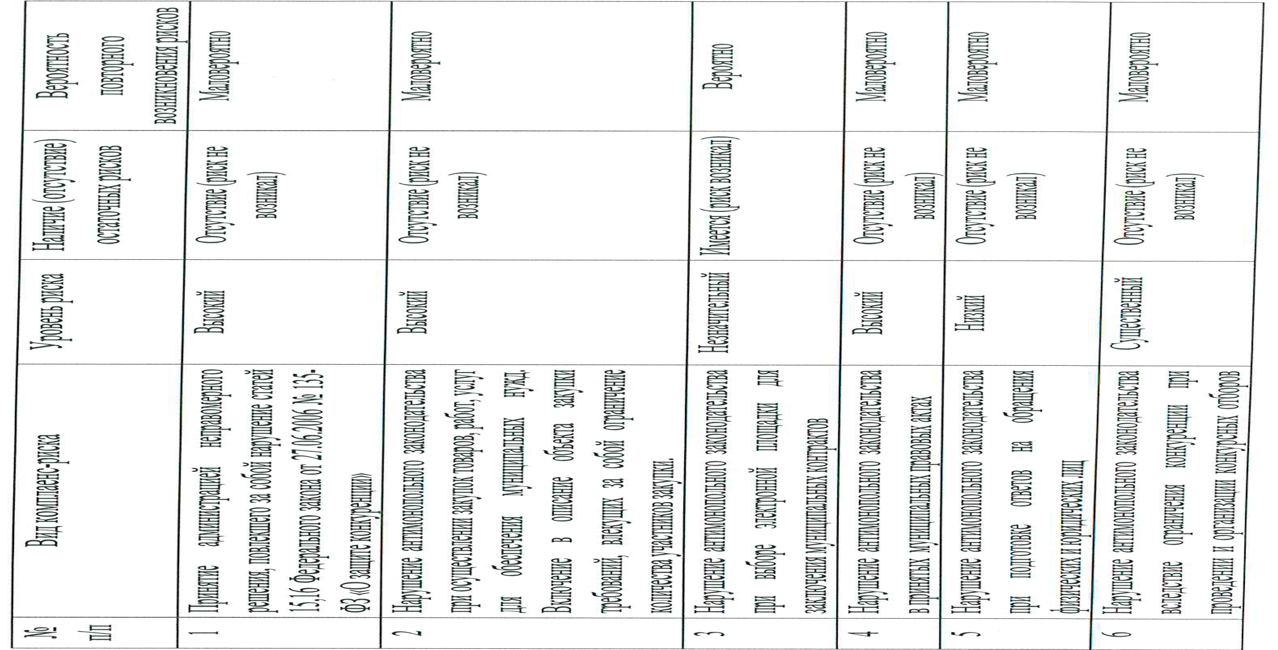
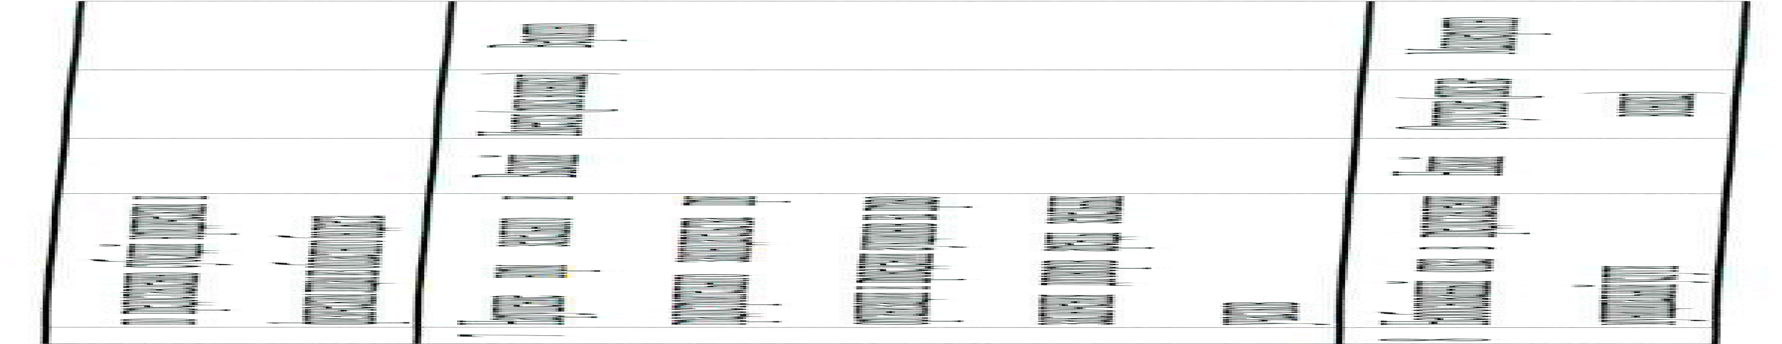

Slide 15
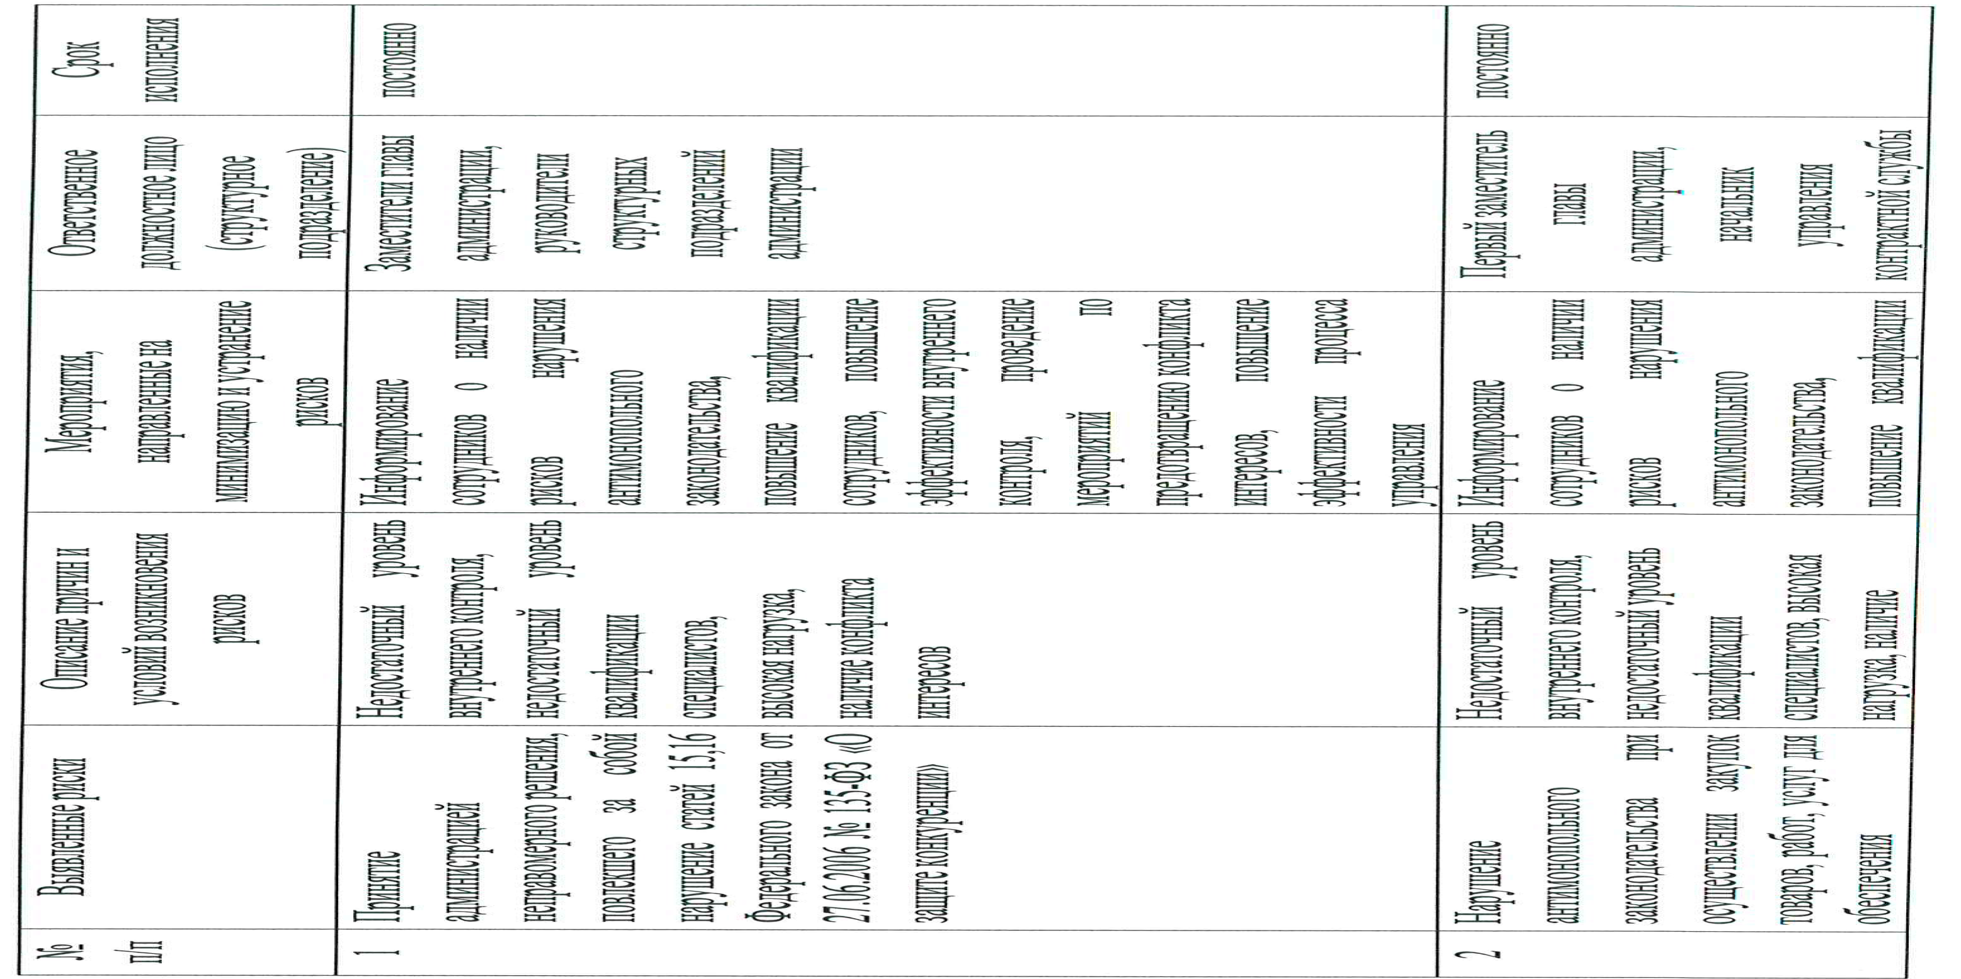
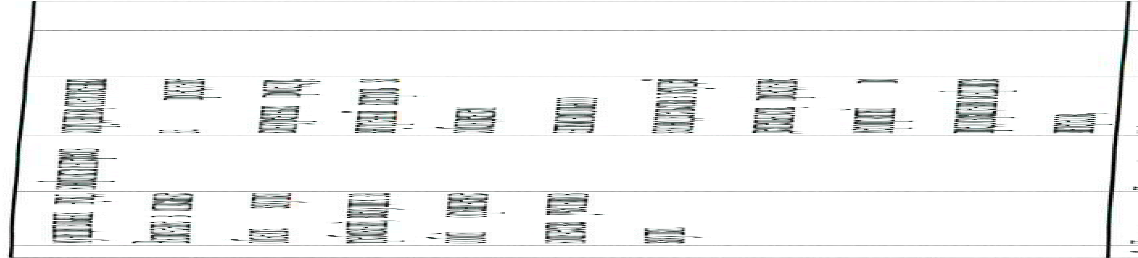

Slide 16
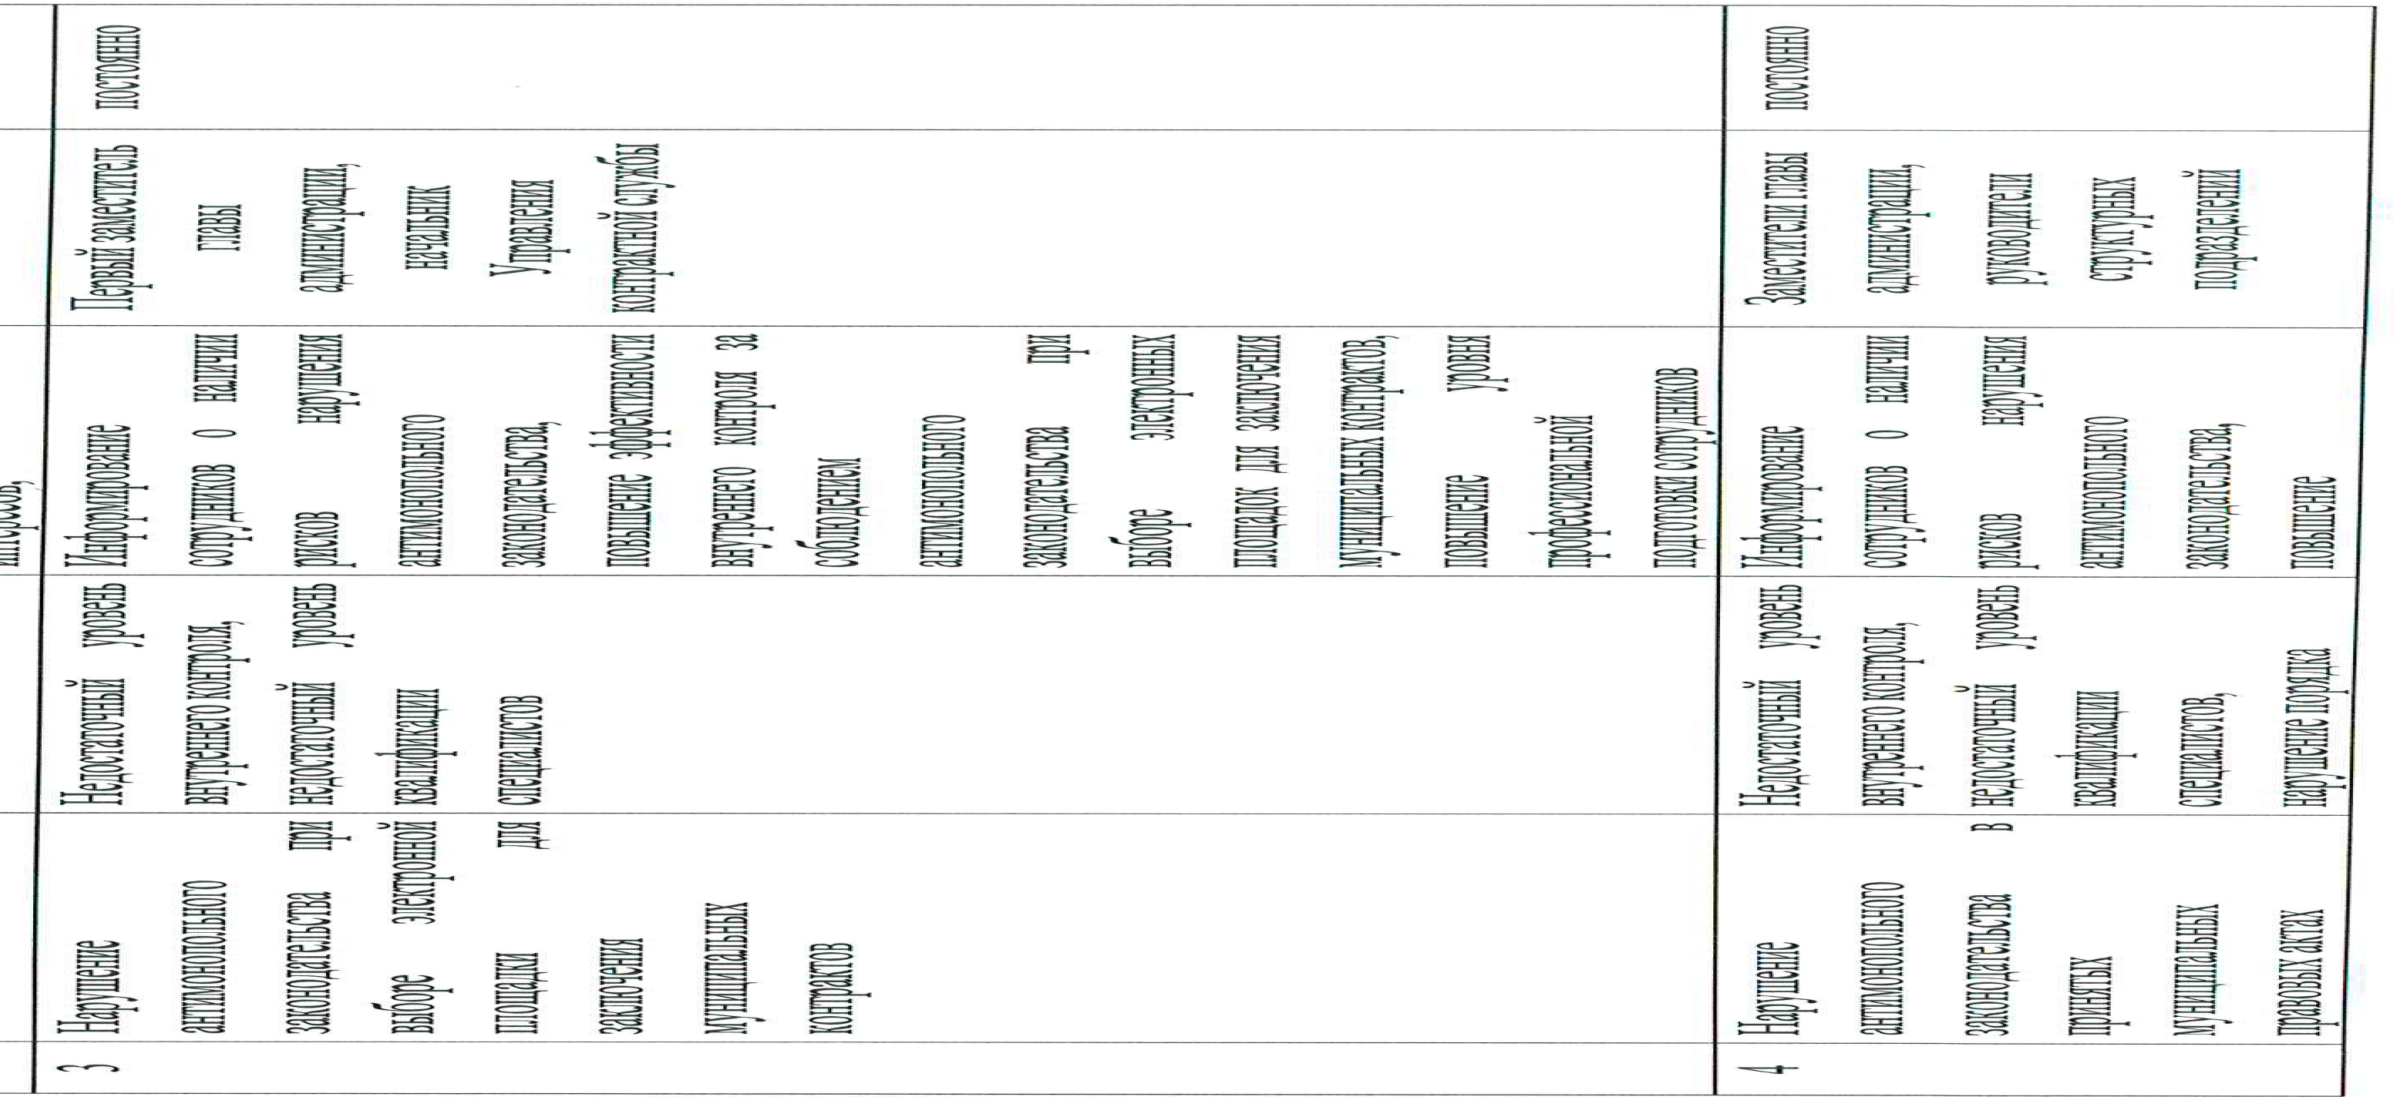

Slide 17
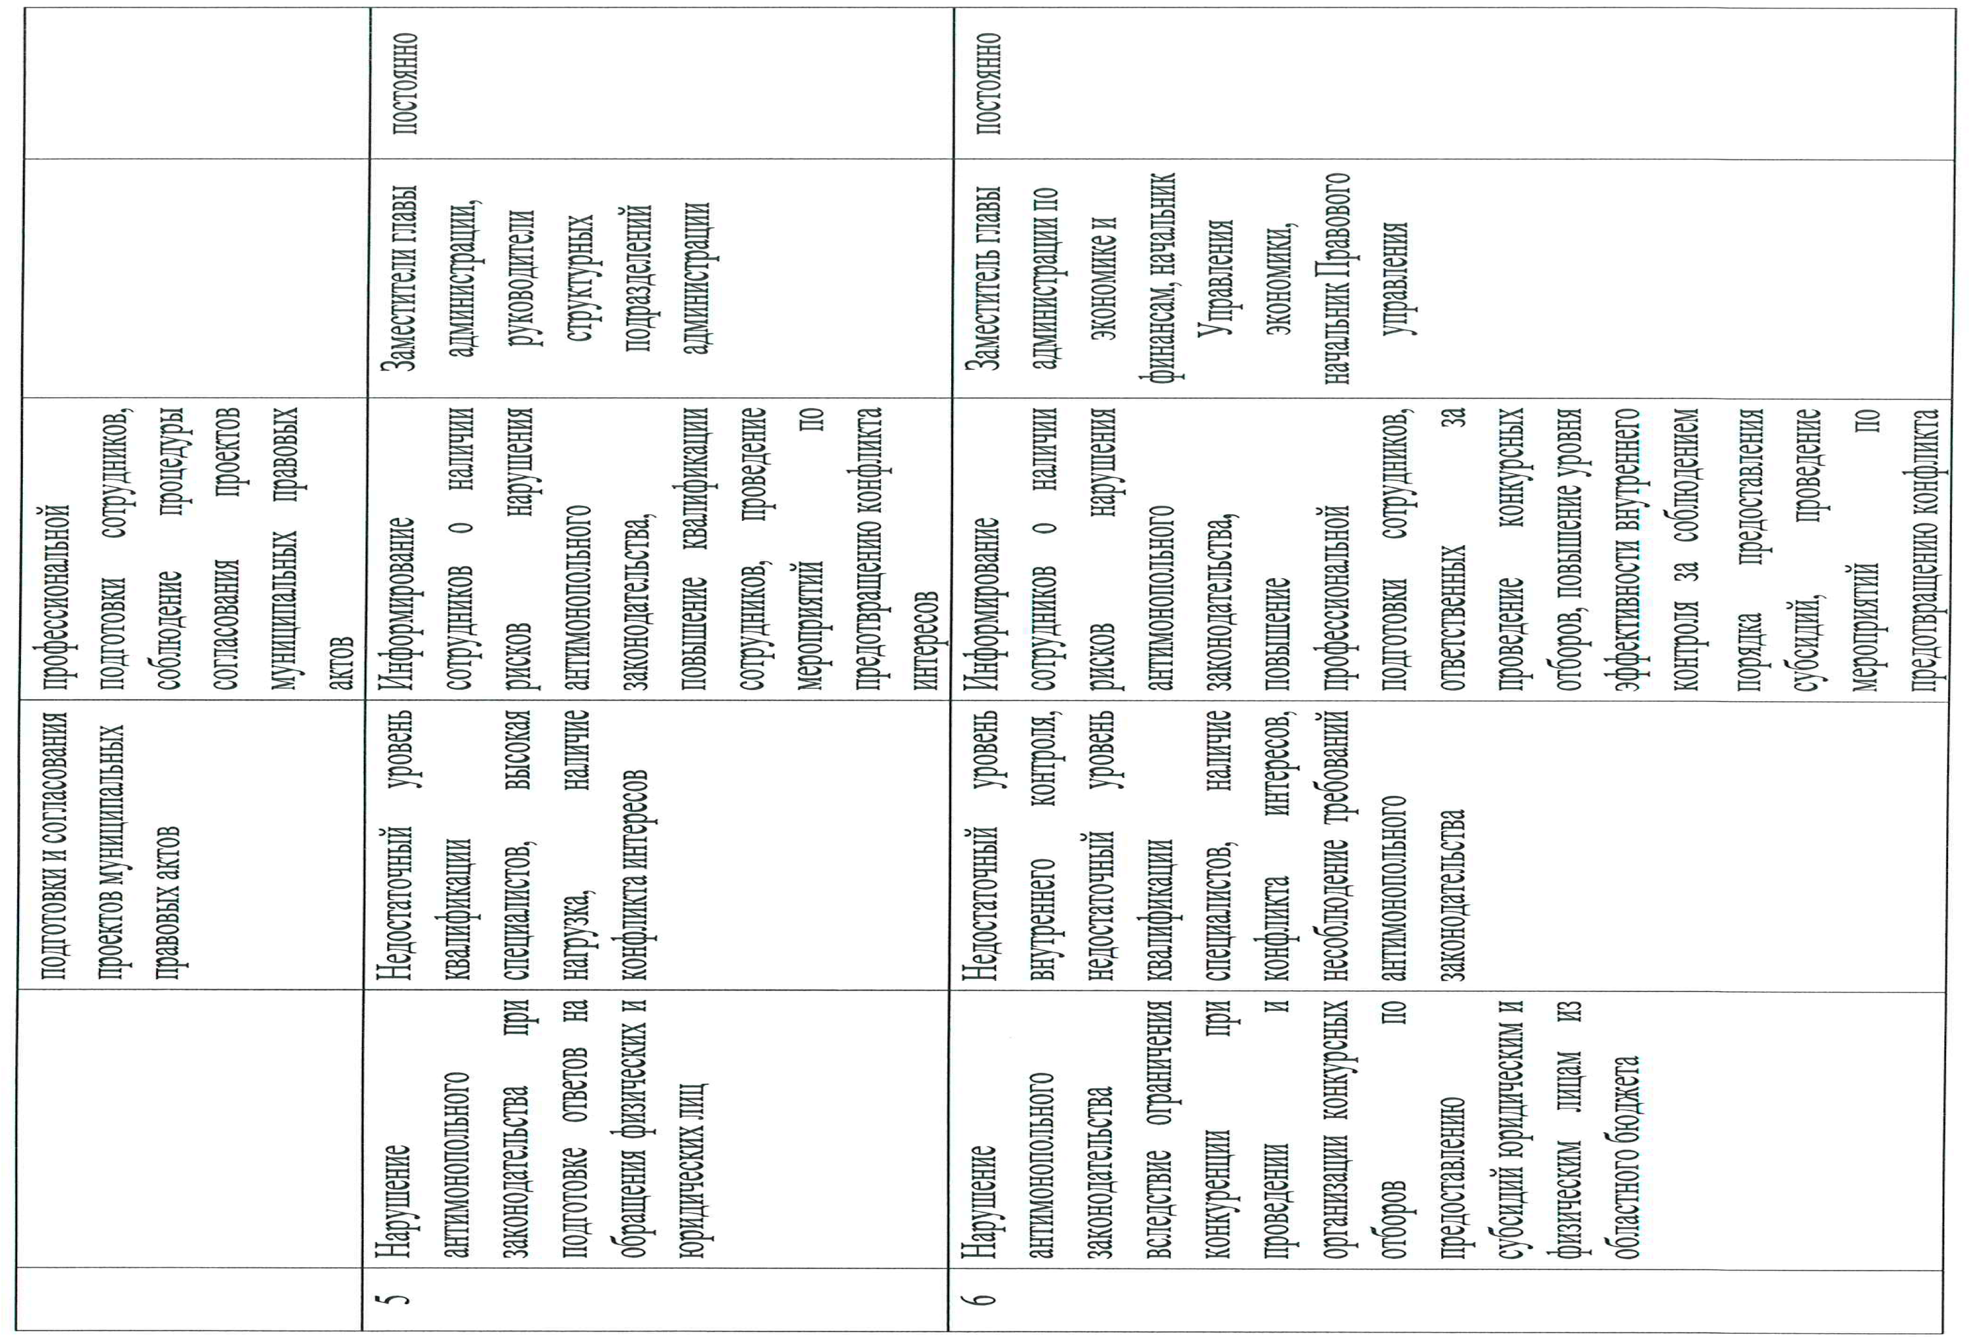

Slide 18
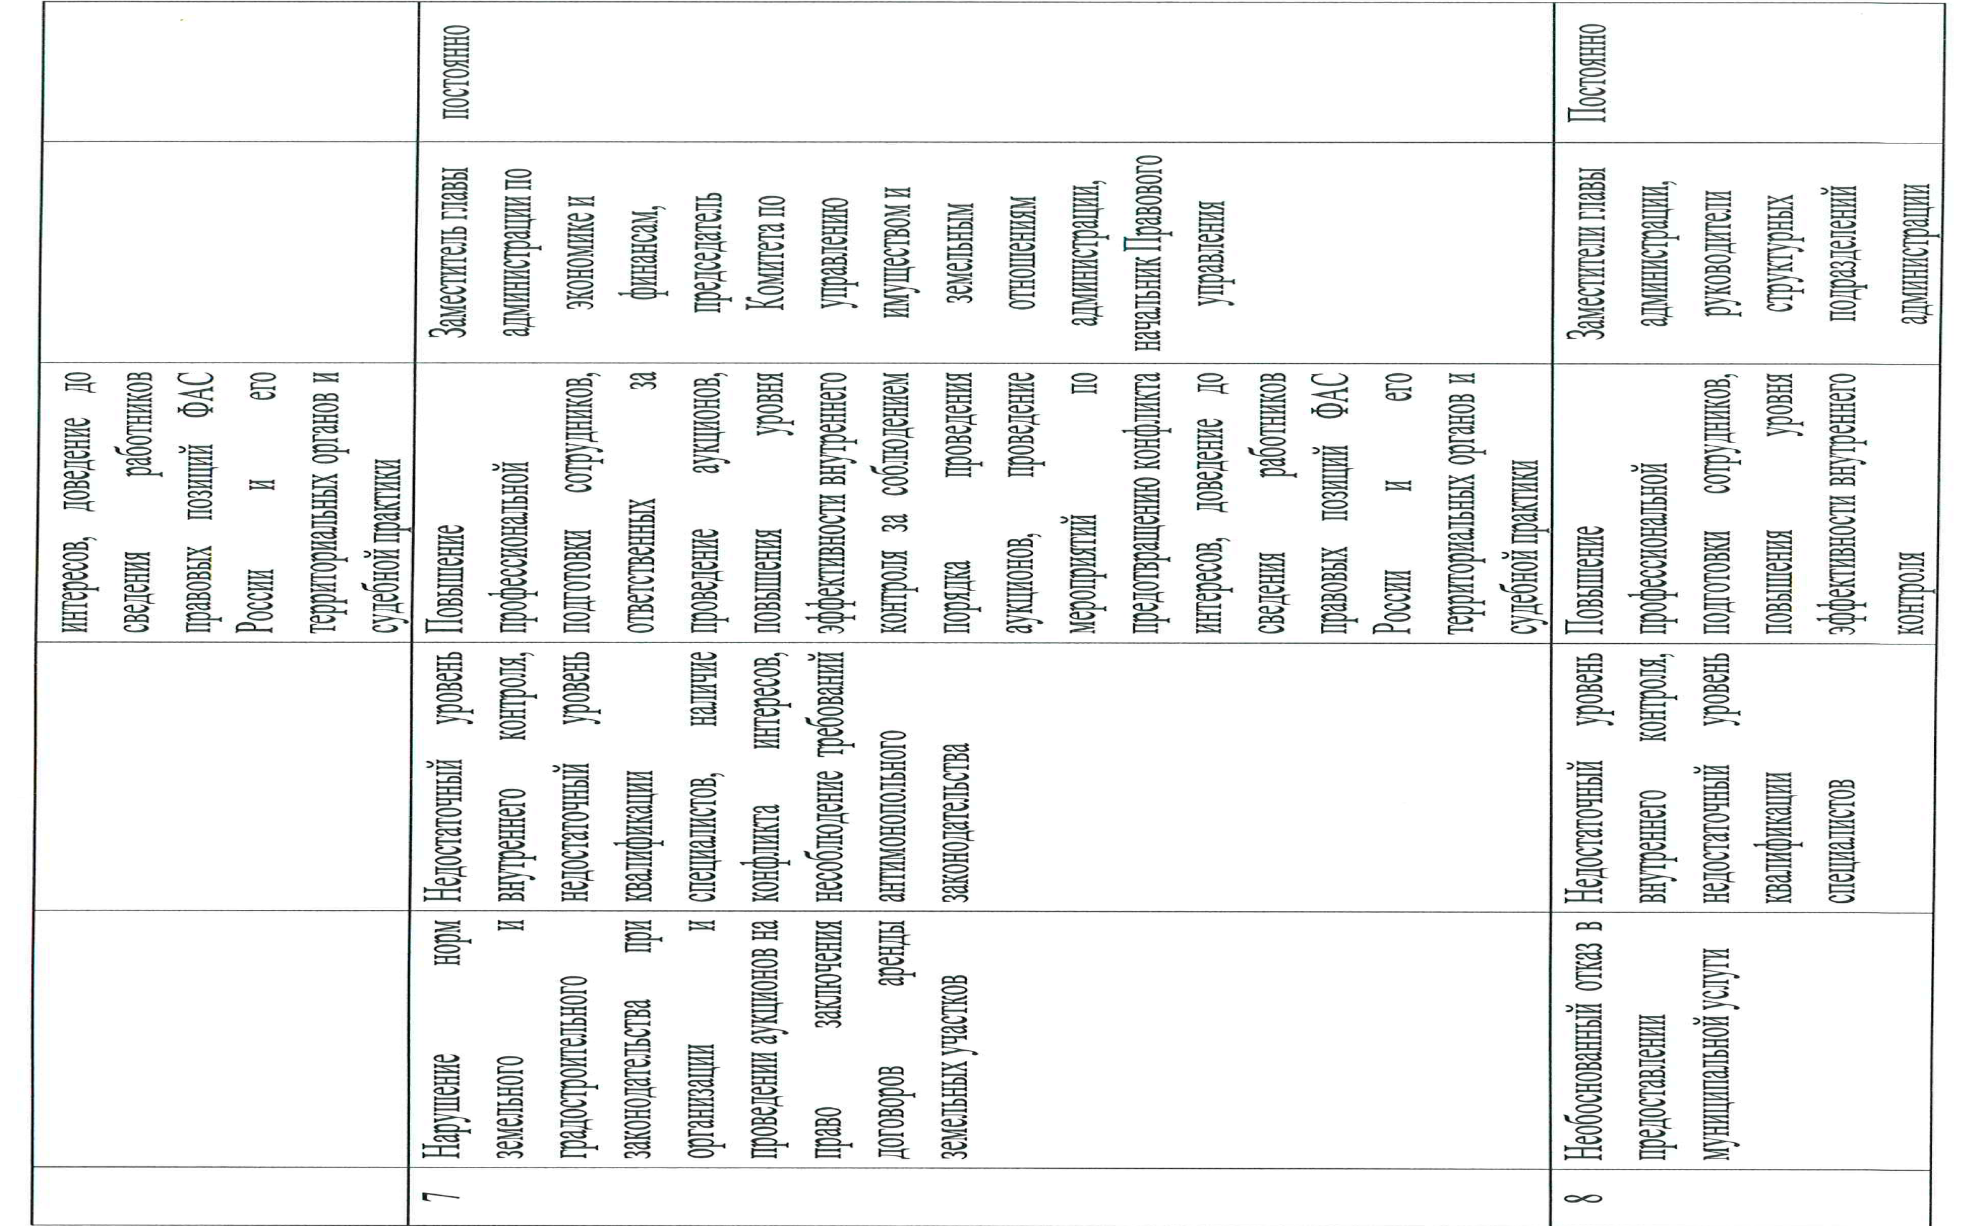

Slide 19
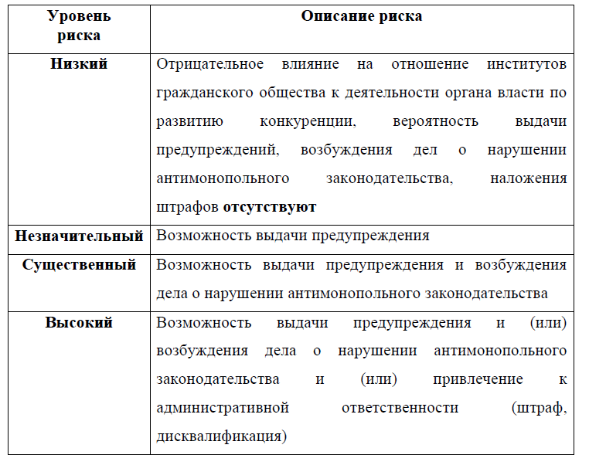
Матрица рисков (формула)

Slide 20
На основе анализа, проведенного органом власти нарушения антимонопольного законодательства, Уполномоченным подразделением (должностным лицом) составляются карты рисков.
В карты рисков включаются:
− выявленные риски (их описание), структурированные по уровню и направлениям деятельности;
− описание причин возникновения рисков;
− описание условий возникновения рисков;
− мероприятия по минимизации и устранению рисков;
− наличие (отсутствие) остаточных рисков;
− вероятность повторного возникновения рисков.
Карты рисков составляются не реже одного раза в год и подлежат утверждению актом органа власти, который размещается на официальном сайте органа власти в сети «Интернет».

Slide 21
!!!!Доклад об антимонопольном комплаенсе органа местного самоуправления не реже 1 раза в год представляется Уполномоченным подразделением (должностным лицом) органа местного самоуправления на утверждение Коллегиальному органу.
Доклад об антимонопольном комплаенсе органа местного самоуправления, утвержденный Коллегиальным органом, размещается на официальном сайте органа местного самоуправления в информационно-телекоммуникационной сети «Интернет» и направляется Уполномоченным подразделением органа местного самоуправления в адрес Регионального уполномоченного органа для последующего включения информации о мерах по организации и функционированию антимонопольного комплаенса органов местного самоуправления субъекта Российской Федерации в ежегодный доклад о состоянии и развитии конкурентной среды на рынках товаров, работ и услуг субъекта Российской Федерации, подготавливаемый в соответствии с положениями Стандарта развития конкуренции в субъектах Российской Федерации, утвержденного распоряжением Правительства Российской Федерации от 05.09.2015 № 1738-р.

Slide 22
Практические задания:
В соответствии с изученными методическими рекомендациями составьте карту комплаенс-рисков Вашего ОМСУ и аргументируйте свой выбор (защита 1-3 минуты)
2. На основе предложенных кейсов-образцов муниципалитетов представьте план первоочередных мероприятий (1-2) по снижению рисков нарушения антимонопольного законодательства в ОМСУ

